Slide 1
什麼是統計？
Summer 2026
政治大學統計系余清祥
2026年6月29日及30日
Email: csyue@nccu.edu.tw
http://csyue.nccu.edu.tw

Slide 2
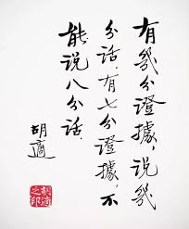
什麼是統計?
統計學是研究定義問題、運用資料蒐集、整理、陳示、分析與推論等科學方法，在不確定(Uncertainty)情況下， 做出合理決策的科學。

Slide 3

資訊爆炸 vs. 分析解讀
日常生活中到處充斥「資訊」，哪些真正需要的關鍵因素？
→哪些是必要資訊？
→資料品質？(「Garbage in, garbage out」)
→如何根據既有資訊判斷？（哪些決策的風險較高、如何降低風險？）
https://img.freepik.com/free-vector/fake-news-concept_23-2148511560.jpg?size=626&ext=jpg

Slide 4
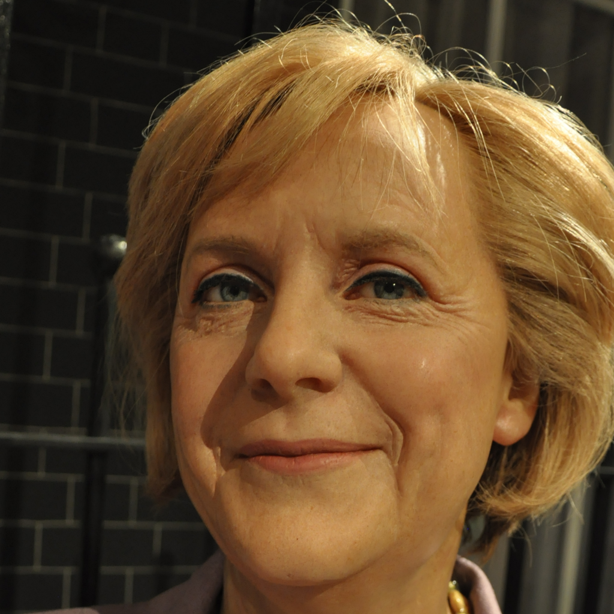

True/Fake
True/Fake

Slide 5
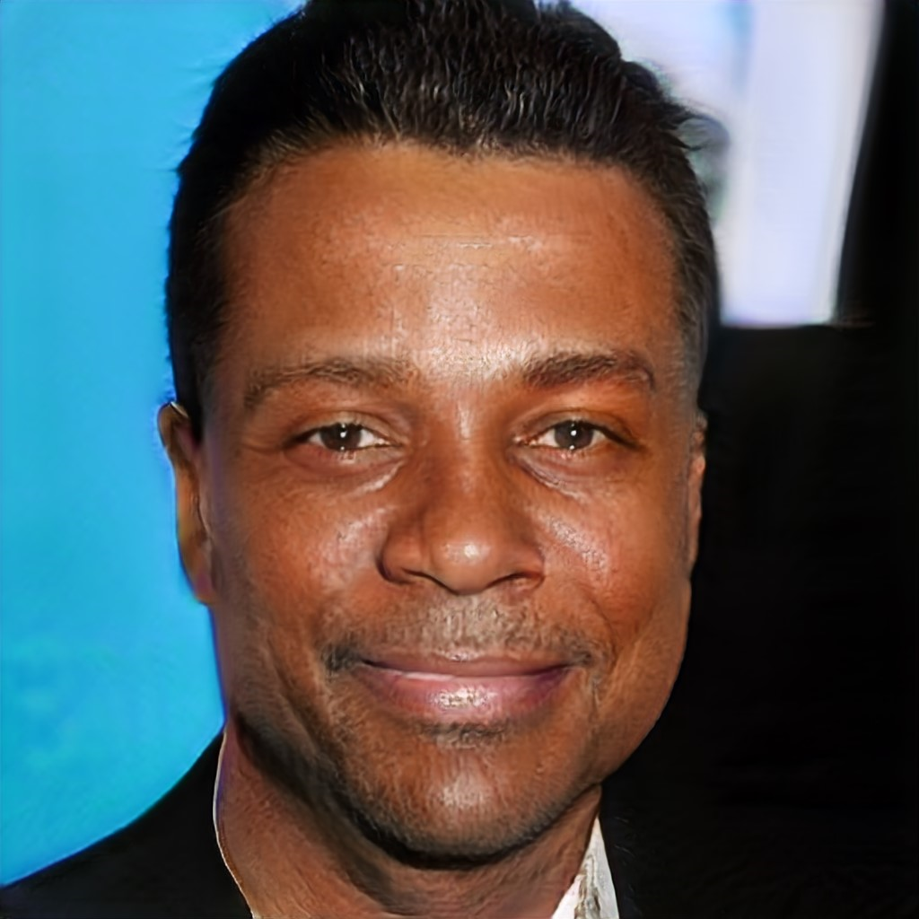

True/Fake
True/Fake

Slide 6
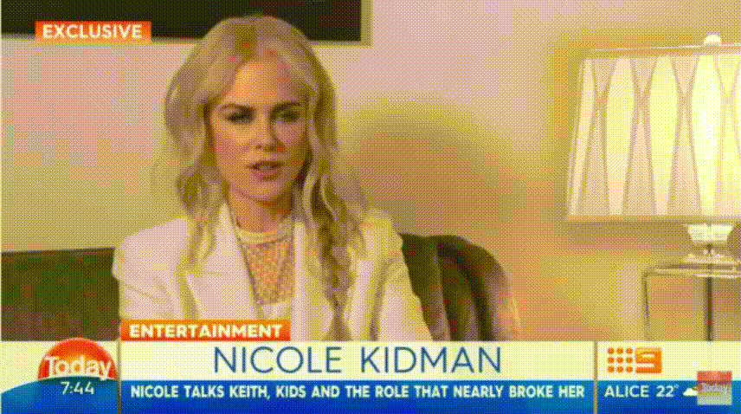
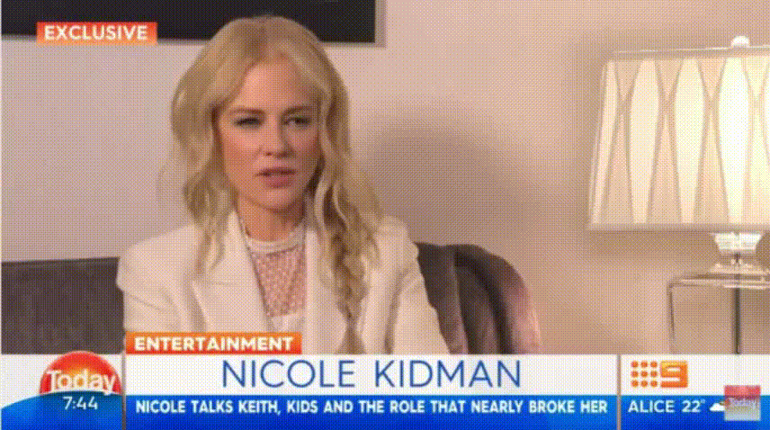
同學們能分辨那個影像是電腦合成？
註：影像來源 Celeb-DF-v2，真實影像與深偽影像範例

Slide 7


定 義 問 題
蒐 集 資 料
分 析 資 料
絕大多數的
統計教學重心
詮 釋 結 果

Slide 8
Source: Practical Data Science with R (2020)

Slide 9
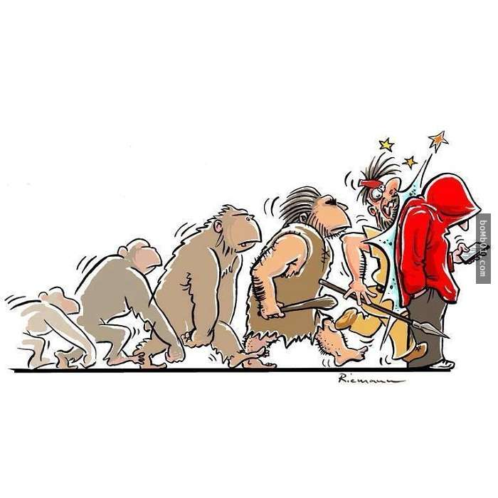
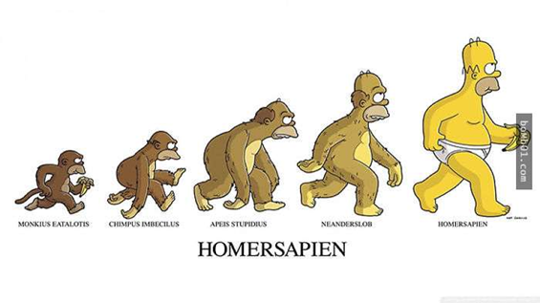
資訊與決策
http://www.bomb01.com/upload/news/original/4b2ddc67d1e4cb4ab8a07d8b3863cbf5.jpg
過去有土地、資金等的資本家，透過勞力及資本密集而具有競爭力；21世紀轉變為知識經濟的時代，擁有及能夠解讀資訊的人掌握絕對優勢。(Amazon、Google！)
→統計是蒐集資料、整理與分析資料，協助做出合理判斷的一門科學。
http://www.bomb01.com/upload/news/original/c29ad198f2f1c77f3b7e7dc8fe636d70.jpg

Slide 10
資訊與知識的價值(資料採礦)
資料挖掘(Data Mining)的範例：＄＄＄＄
→ 協助超級市場促銷及陳設商品
Milk, eggs, sugar, bread
Eggs, sugar
Milk, eggs, cereal, bread
Customer1
Customer3
Customer2

Slide 11
沃馬特量販店(Wal-Mart)
沃馬特最先蒐集、分析顧客資料，並以整理所得的資訊，提高銷售業績。
→分析發現美國消費者在週末購物時，許多人會同時購買尿布及啤酒。
問題：為什麼這兩種商品會一起購買？又如何將這份資訊轉變為業績？
註：沃馬特美國西南部發跡，剛開始是一家五金行，現在是全美最大的百貨零售業者。

Slide 12
商學院有3G (三「計」)
會計⎯ 很快忘記！
經濟⎯經常忘記！！
統計⎯通通忘記！！！
註：為什麼這三門課特別棘手，統計 似乎最難上手？

Slide 13

馬克吐溫對統計的想法
There are three kinds of lies:
Lies,
Damned lies,
and Statistics!!
by Benjamin Disraeli (英國首相)

Slide 14
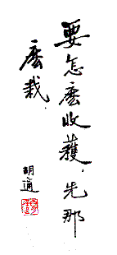
「商業數量方法」課程
每週一三上午、週二四上午上課
→一分鐘報告
→總計四次作業、四次案例分析
統計軟體（Excel為主）
→除了Excel之外，如有需要也會介紹其他統計軟體（例如：R）；
→也可使用其他熟悉的分析軟體。

Slide 15
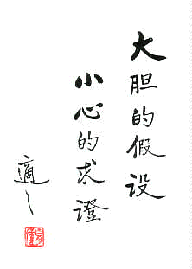
學習統計的幾個要素
解決問題大致有以下幾個要素：
→如何定義、測量？(e.g. Variable Format, Data Collection)
→如何判斷、取捨？(e.g. Estimation, Prediction, Testing)
→如何詮釋、增加附加價值？(e.g. Utility, Decision)

Slide 16
幾本有趣的參考書籍
看漫畫，學統計(2003)，天下文化出版。
→The Cartoon Guide to Statistics (1993)
統計，讓數字說話(1998)，鄭惟厚翻譯， 天下文化出版。
哈佛經驗：如何讀大學－菁英學生暢談怎樣善用大學資源(2002)，立緒出版。
你管別人怎麼想：科學奇才費曼博士(2005)，天下文化出版。

Slide 17
祝大家有好的開始！

